Slide 1
Visitor - hensikt
Representerer en operasjon som skal utføres på alle objekter i en objekt-struktur.
Med Visitor kan man legge til nye operasjoner uten å endre på klassene i objekt-strukturen.

Slide 2
Visitor - bakgrunn
Man har en objekt-struktur som består av ulike typer (klasser), og man ønsker å traversere gjennom elementene for å utføre en operasjon som er implementert ulikt for de ulike typene.
En måte å løse problemet på er ved å bruke arv, hvor hver sub-type implementerer sin variant av operasjonen.
Dette kan medføre brudd på Single-responsibility prinsippet da operasjonen ikke nødvendigvis hører hjemme i klassen, og bare er aktuell ifm traverseringen.
Dersom det blir behov for en ny type operasjon, må alle klassene implementere denne, som er et brudd på Open/Closed prinsippet.

Slide 3
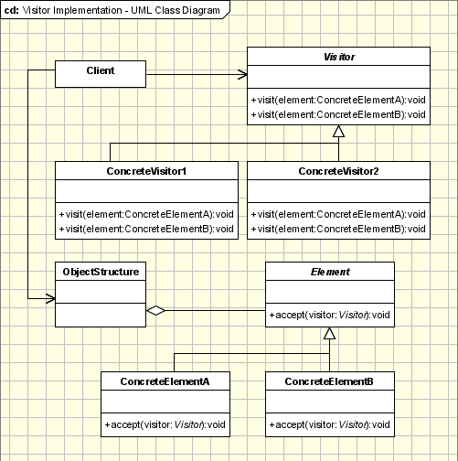
Visitor - struktur

Slide 4
Visitor - kode
public interface IElement
{
void Accept(IVisitor visitor);
}
public class ConcreteElement1 : IElement
{
public int Foo { get; set; }
public void Accept(IVisitor visitor)
{
visitor.Visit(this);
}
}
public class ConcreteElement2 : IElement
{
public int Bar { get; set; }
public void Accept(IVisitor visitor)
{
visitor.Visit(this);
}
}
Objekt-struktur

Slide 5
Visitor - kode
public interface IVisitor
{
void Visit(ConcreteElement1 element);
void Visit(ConcreteElement2 element);
}
public class SumVisitor : IVisitor
{
public int Result { get; set; }
public void Visit(ConcreteElement1 element)
{
Result += element.Foo;
}
public void Visit(ConcreteElement2 element)
{
Result += element.Bar;
}
}
Visitor

Slide 6
Visitor - kode
class Client
{
static void Main(string[] args)
{
var elements = new List<IElement>
{
new ConcreteElement1 {Foo = 1},
new ConcreteElement2 {Bar = 2}
};
var sumVisitor = new SumVisitor();
foreach (var element in elements)
{
element.Accept(sumVisitor);
}
Console.WriteLine(sumVisitor.Result); // => 3
Console.ReadLine();
}
}
Klient

Slide 7
Visitor – bruk når
Du har en objekt-struktur bestående av ulike klasser, og du ønsker å utføre operasjoner på objektene som er avhengig av den konkrete klassen.
Flere ulike operasjoner skal kunne utføres på objektene i strukturen, og du ønsker å unngå «forurensing» av klassene (ref Single-responsibility)
Objektstrukturen er stabil. Det kommer ikke flere klasser.
Det kommer stadig flere operasjoner som skal utføres på objektstrukturen (ref Open/Closed)

